Slide 1
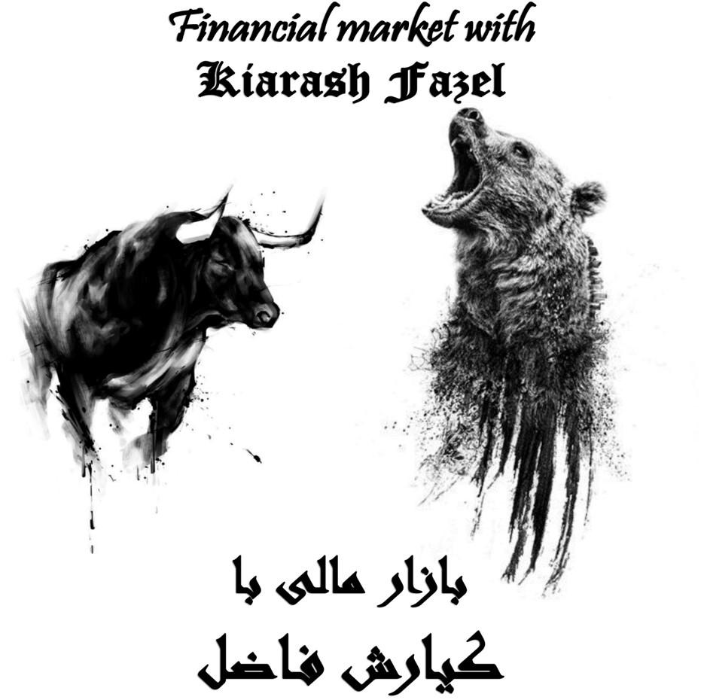

به نام خدا
کیارش فاضل
کارشناس ارشد اقتصاد از دانشگاه تهران
تحلیلگر و معامله‌گر بازارهای مالی
مشاور معامله‌گران متعالی
مدیر عامل کلینیک سرمایه
مربی سرمایه‌گذاری

Slide 2
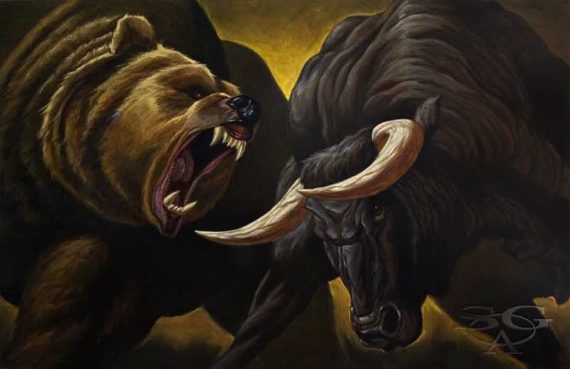

گله گاو ، گله خرس

Slide 3
قراداد باز
زماني كه گاوها و خرس‌ها با يكديگر معامله ميكنند يك قرارداد به مجموع قراردادهاي باز اضافه ميشود.
انجام يك معامله بين يك گاو و يك خرس هيچ تغيير و جابحايي قيمتي را در بازار موجب نخواهد شد
ولي زماني كه هزاران معامله گر به انجام معامله در آن بازار ميپردازند ميتوانند باعث ادامه يك روند يا بازگشت آن شوند
معاملات باز و تسويه نشده بازتاب شدت كشمكش ميان گاوها و خرس هاست

Slide 4
اهمیت قراداد باز
بازتاب ميزان اشتياق خريداران به باقي ماندن در معامله خريد خود
ميزان اشتياق فروشندگان به باقي ماندن در معامله فروش خود ميباشد
زماني كه گاو ها و خرس ها اميد خود را نسبت به حركت بازار در جهت معامله شان را از دست بدهند معامله خود را مي بندند و از بازار خارج ميشوند همين امر سبب كاهش تعداد معاملات باز ميگردد

Slide 5
اهمیت موقعیت باز
هميشه با تغيير قيمت يكي از آن دو متضرر ميشوند
مادامي كه در بازندگان اميدي از بازگشت قيمت وجود داشته باشد در تعداد معاملات باز هيچ تغييري حاصل نخواهد شد
افزايش تعداد معاملات باز به اين معني است كه جمعي از گاوهاي با اعتماد به نفس در مقابل جمعي از خرس هايي كه به همان اندازه از اعتماد به نفس برخوردارند صف آرايي كرده اند
همين امر باعث شروع جدال و كشمكش بين دو گروه ميگردد

Slide 6
اهمیت موقعیت باز
يكي از گروه ها در نهايت محكوم به باخت خواهد بود
زمانی که گله گاوها در روند نزولی شکست میخورند تبدیل به فروشنده میشوند
زمانی که خرس‌‌ها در روند صعودی شکست میخورند تبدیل به خریدار میشوند

Slide 7
افزایش موقعیت باز
اگر در جهت یک روند موقعیت‌های باز افزایشی بیش از 5 الی 10 درصد کل موقعیت‌های باز داشته باشد نکته مثبتی است برای ادامه دار بودن یک روند
خریدار تازه نفس با شوق افزایش قیمت وارد میشود
فروشنده تازه نفس با شوق کاهش قیمت وارد میشود
در نهایت یک گروه شکست میخورد و برای جلوگیری از زیان بیشتر به صف مقابل میپیوندد
روند با طراوت باقی خواهد ماند و میتوان به ادامه روند خوشبین بود

Slide 8
کاهش موقعیت باز
اگر در یک روند موقعیت‌های باز کاهشی بیش از 5 الی 10 درصد باشد نکته مهمی است
خریداران امیدی به صعود ندارند و موقعیت خود را میبندند
فروشندگان امیدی به نزول ندارند و موقعیت خود را میبندند
چول از بازار خارج میشود و روند شادابی ئ طراوت خود را از دست میدهد
احتمال چرخش روند و reversal در بازار وجود دارد

Slide 9
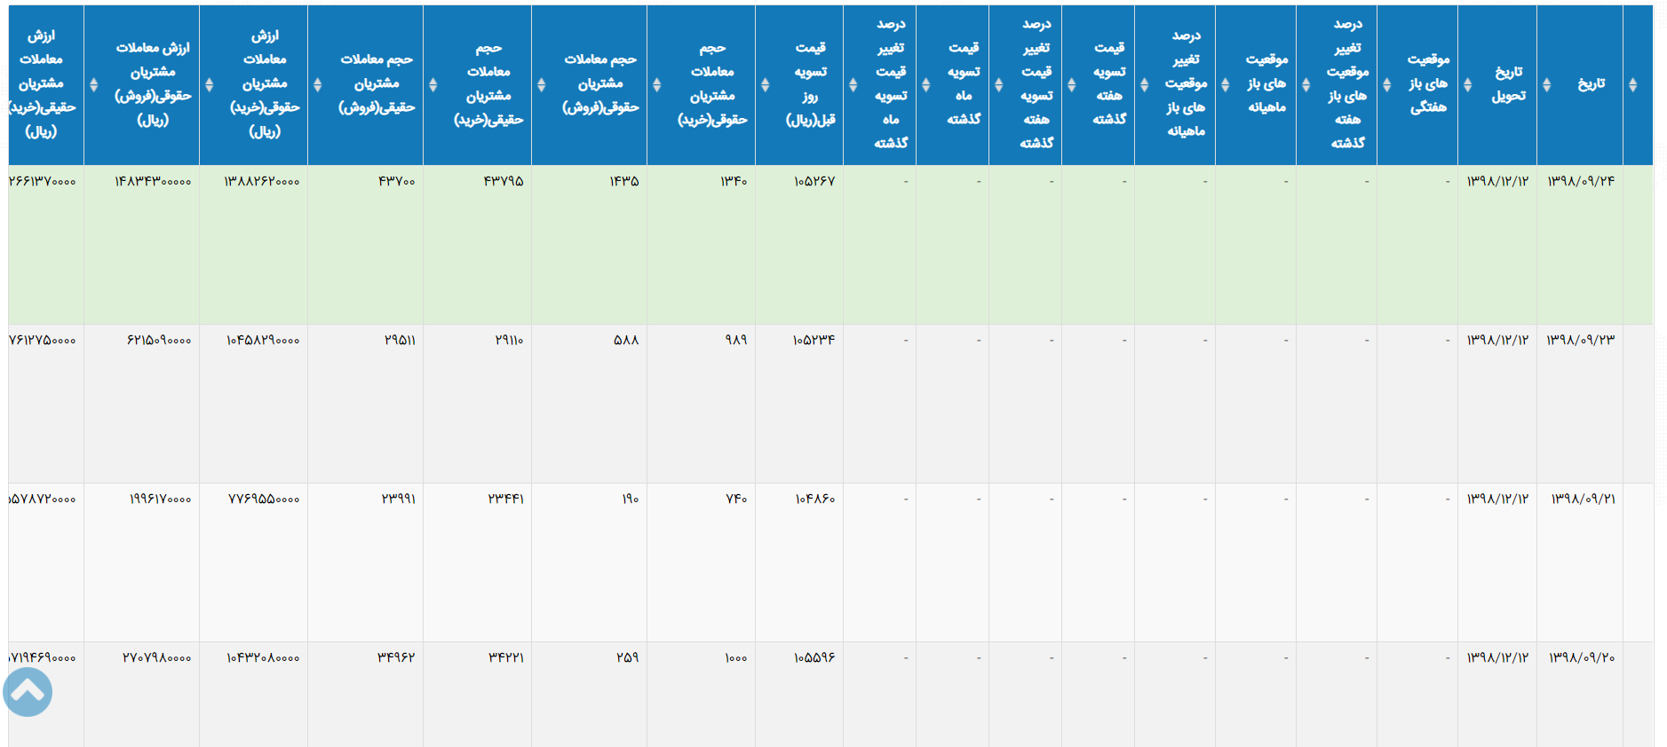
رصد تابلو حقیقی و حقوقی

Slide 10
انواع زعفران
انواع زعفران متفاوتی در بازار وجود دارد که قیمت‌های مختلفی دارند
به‌صورت معمول سه کلمه دسته, پوشال و سرگل بیشتر به چشم می‌خورد
اساس تمامی این دسته‌بندی‌ها این است که چه قسمتی از رشته مربوط به گل زعفران، در محصول تهیه شده وجود داشته باشد.
منظور از انواع زعفران در تقسیم‌بندی، محل تولید و یا شرکت بسته‌بندی کننده و یا تنوع کشت زعفران نیست و این موضوع تنها به بخش قرمز و زرد رنگ رشته زعفران برمی‌گردد
منظور از کلاله، قسمت قرمز رنگ و منظور از خامه، بخش زرد رنگ رشته زعفران می‌باشد

Slide 11
زعفران دسته
زعفران دسته اصلی‌ترین و پایه‌ای ترین نوع زعفران بوده
از کنار هم چیده شدن و خشک شدن تمامی یک رشته زعفران (شامل کلاله و خامه) به‌دست می‌آید
بخش خامه معمولا ۳ تا ۵ میلیمتر بوده و بسته به کیفیت زعفران، بخش کلاله می‌تواند از آن بلندتر یا کوتاه‌تر باشد
از آنجا که دسته‌بندی رشته زعفران معمولا توسط بانوان انجام می‌شود، به زعفران دسته، زعفران دخترپیچ یا دسته دخترپیچ نیز می‌گویند
زعفران دسته در درجه‌بندی سازمان ملی استاندارد زعفران رشته‌ای درجه ۴ نام دارد.
قدرت رنگ دهی زعفران دسته بین ۱۲۰ تا ۱۵۰ واحد می‌باشد.

Slide 12
زعفران پوشال
زعفران پوشال در واقع بخش کلاله قرمز رنگ رشته زعفران به همراه ۱ تا ۳ میلیمتر از بخش خامه زرد رنگ می‌باشد
از آنجا که نسبت به زعفران دسته، مقدار نسبی کلاله بیشتر می‌باشد قدرت رنگ دهی آن نیز بیشتر بوده و بسته به کیفیت آن در حدود ۱۷۰ تا ۲۵۰ واحد خواهد بود

Slide 13
زعفران سرگل
در این نوع، بخش خامه (ریشه) به کلی حذف و کلاله‌های کاملا قرمز رنگ به‌صورت جدا از هم، زعفران خالص را تشکیل می‌دهند
در برخی موارد از زعفران پوشال به نام سرگل نیز یاد می‌شود که در این صورت به دو نوع سرگل نگین و سرگل ممتاز تقسیم می‌شود.
سرگل نگین در واقع همان تعریف بالا از زعفران سرگل بوده و سرگل ممتاز در واقع بخشی از خامه زرد رنگ را نیز به همراه دارد
در میان انواع زعفران فوق، قدرت رنگ دهی زعفران سرگل بیشتر از بقیه و در حدود ۲۱۰ تا ۲۶۰ واحد می‌باشد

Slide 14
پوشال نگین
زعفران نگین پوشال در واقع نوع خاصی از زعفران پوشال بوده که در آن رشته‌های سه‌شاخه‌ای کلاله قرمز رنگ و ضخیم و بدون قسمت خامه (زردرنگ) از میان رشته‌های موجود جدا شده و زعفرانی حجیم تهیه می‌گردد.
زعفران پوشال نگین فاخرترین و گران‌بهاترین نوع زعفران بوده و بالاترین قدرت رنگ‌دهی را دارد (بین ۲۳۰ تا ۲۷۰ واحد).
تولید و فروش زعفران پوشال نگین، به دلیل پروسه زمانبر و پرهزینه و فعالیت بیشتری که برای فرآوری لازم دارد، در سال‌های مختلف معمولا روند کاهشی دارد.
در برخی موارد این نوع زعفران را به نام سوپر نگین نیز می‌نامند

Slide 15
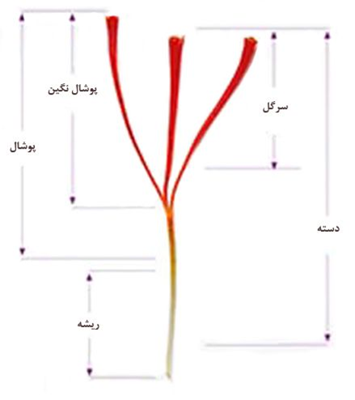
زعفران

Slide 16
فصل برداشت زعفران
زمان برداشت زعفران در اواسط پاییز است(اواسط آبان تا اواسط آذر)
در نزدیکی زمان فصل برداشت به دلیل افزایش عرضه قیمت زعفران رو به نزول میرود

Slide 17
استان‌های محل کشت زعفران
استان خراسان در زمینه کشت زعفران در ایران همواره پیش‌گام بوده است.
کشت زعفران در شهرهای مختلف استان خراسان رضوی از جمله زاوه، تربت حیدریه، تربت جام، تایباد، باخزر، گناباد، نیشابور، بجستان رایج است و این استان مقام اول کشت زعفران را به خود اختصاص داده است
در استان خراسان جنوبی نیز شهرستان‌های قاینات، فردوس، بشرویه و بیرجند را می‌توان نام برد. استان خراسان جنوبی بعد از استان خراسان رضوی دومین مقام در کشت زعفران ایران را دارد
از لحاظ کیفیت زعفران استان خراسان جنوبی اول است، اما در زمینه کمیت دومین منطقه بعد از خراسان رضوی محسوب می‌شود.
بعد از استان خراسان می‌توان به استان‌های کرمان، لرستان، فارس و... اشاره کرد که به‌تازگی در زمینه کشت زعفران فعال شده‌اند

Slide 18
کشورهای هدف صادرات
در بازار صادرات زعفران ایران، شش کشور اصلی متقاضی واردات، امارات، اسپانیا، ایتالیا، عربستان صعودی، فرانسه و سوئد هستند.
محاسبه شاخص حداکثر پتانسیل صادراتی زعفران ایران نشان می دهد 12 کشور اسپانیا، ایتالیا، آمریکا، سوئد، فرانسه، عربستان سعودی، سوئیس، ژاپن، تایلند، استرالیا، آرژانتین و آلمان بیشترین پتانسیل وارداتی زعفران از ایران دارند

Slide 19
فصل برداشت زیره
از اردیبهشت تا اوایل خرداد می توان زیره سبز را برداشت نمود
در نزدیکی فصل برداشت به دلیل افزایش عرضه قیمت زیره کاهش میابد
هرچه از فصل برداشت دورتر میشویم تقاضا افزایش میابد

Slide 20
استان‌های محل کاشت زیره
خراسان: سبزوار ، علی آباد، مشهد ،صالح آباد
تهران ، بین تهران و سمنان در ناحیه ای بنام کیش لک در ارتفاعات 900 متری به حالت خودرو و نیمه خودرو
سمنان ، دامغان
زیره خراسان مرغوب‌تر است

Slide 21
کشورهای هدف صادرات زیره
سريلانکا، نيوزلند، آمريکا و مکزيک مي باشند
صادرات این محصول انحصاری است
هند رقیب بزرگ ایران برای صادرات محسوب میشود

Slide 22
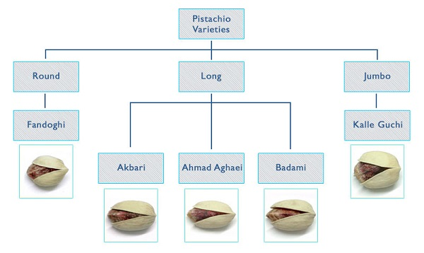
پسته

Slide 23
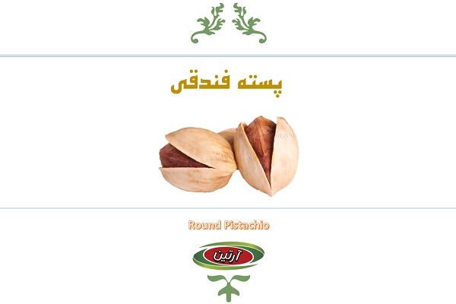
پسته فندقی
پسته فندقی رایج ترین نوع در تمام استان های تولید کننده پسته است.
یکی از پرفروش ترین نمونه های بازار داخلی و صادراتی نیز همین پسته فندقی است.

Slide 24
انس پسته
واحد سایز بندی بین المللی برای تعیین اندازه و درشتی پسته است:
به تعداد پسته های موجود در 28.35گرم از بار، انس آن محموله پسته می گویند
پسته فندقی 30-32 در بورس کالا معامله میشود

Slide 25
فصل برداشت پسته
در استان کرمان از اواسط مرداد ماه تا اواخر شهریور
در استان خراسان از اوایل شهریور تا اواسط مهر

Slide 26
استان‌های محل کاشت پسته
کرمان خراسان یزد سمنان مرکزی قزوین

Slide 27
کشورهای هدف صادرات پسته
بازار مناسب هدف صادرات پسته در بلندمدت به ترتيب اولويت کشورهاي لوکزامبورگ، هنک کنگ، آلمان، اسپانيا، ايتاليا، هلند، فرانسه، روسيه، اردن، هند، سوريه، اسلوواکي، فلسطين اشغالي، بريتانياي کبير، قبرس، اوکراين، اسلووني، بلژيک، ليتواني و ارمنستان پيشنهاد مي شوند
چین جزو بزرگترین واردکنندگان پسته است
آکریکا بعد از ایزان بزرگ‌ترین تولید کننده پسته است
تقاضای چین برای واردات پسته در اواخر ژانویه قوت میگیرد (به دلیل عید چینی‌ها در 6 فوریه)
تقاضای پسته برای ژانویه هم افزایش میابد
در بازار داخل هم شب یلدا و شب عید تقاضای پسته افزایش میابد

